Slide 1
Основы управления знаниями
Лекция 7.
к.т.н. Петров И.Е.

Slide 2
Концепций управления персоналом
 | Американская модель | Японская модель
Карьера | Ускоренное продвижение по службе | Замедленный служебный рост
Отношения | Формальные отношения руководителя с подчиненными | Личные неформальные отношения руководителя с подчиненными
Продвижение | По личному результату | По стажу и старшинству
Оплата | По индивидуальным достижениям | По показателям работы группы
Управления мотивацией | По индивидуальным результатам | По коллективному результату
Соционический анализ | Логическая модель (Западная) | Этическая модель (Восточная)
Notes:
Несмотря на использование одних и тех же теоретических концепций в управлении персоналом, созданных в основном зарубежными учеными, подходы к нему в России и за рубежом значительно разнятся. Наиболее значительные успехи в управлении персоналом и мотивацией труда достигнуты на японских и американских фирмах. Поэтому следует проанализировать методы управления персоналом каждой из этих стран.
России еще предстоит выбрать наиболее подходящую для нее модель управления персоналом, основанную на мотивации трудового потенциала, не просто копируя модель той или иной страны, а перерабатывая на основе отечественного опыта теории и практики управления. Этот выбор должен определить путь развития нашей страны на долгие годы вперед, так как Россия - страна, находящаяся на стыке Запада и Востока и вобравшая в себя ценности как восточного, так и западного мира.

Slide 3
Эффективное управление
«Люди в организации, независимо от их иерархического уровня, являются основой любой организации»
Стандарт ИСО 9004:2000
Руководители предприятий вплотную столкнулись с необходимостью
быстро решить по крайней мере три кадровые проблемы:
перераспределение кадров в связи с изменением организационной структуры и ориентацией на конкурентный рынок;
перераспределение знаний для грамотной организации производственного и сбытового процессов;
подбор и ввод в коллектив новых сотрудников в связи с изменением характера (а часто — и направления) деятельности, а также освобождение от сотрудников, оказавшихся «лишними».
В итоге — создать нацеленный на успех и умеющий работать «как надо» коллектив единомышленников.

Slide 4

Эффективное управление
Для максимально возможного использования ресурса персонала очень важно определить его интегральные характеристики:
-эффективная занятость (все ли работники в штатном расписании находятся на «своём» месте и работают «в охотку»);
- психологическая, профессиональная и физиологическая совместимость и адаптация;
- активность и самостоятельность;
восприимчивость к информации и инновациям;
- степень вовлечённости персонала в выработку и принятие решений;
- система мотивации труда;
- сплочённость и мобильность коллектива;
- индивидуально психологический и социально психологический --уровень коллектива и его корпоративной культуры;
- степень полезного делового и человеческого общения и возможность переноса знаний.

Slide 5
Стратегия найма
Старые стратегии привлечения сотрудников | Новые стратегии привлечения сотрудников
Воспитывать все таланты внутри фирмы | Внедрять таланты со стороны на всех уровнях
Нанимать, когда освобождаются должности | Постоянно охотиться за выдающимися людьми
Пользоваться несколькими традиционными ресурсами | Пользоваться множеством разных источников талантов
Давать объявления для тех, кто ищет работу | Находить способы связаться с кандидатами, пассивно ищущими работу
Определить диапазон вознаграждения и не выходить за его рамки | Нарушать правила вознаграждения, чтобы завоевать нужных кандидатов
Главное при найме - отбор кандидатов | Главное при найме - и отбор кандидатов, и умение их убедить
Нанимать по необходимости, без общего плана | Разрабатывать стратегию привлечения каждого типа талантливых кандидатов
Notes:
Для настоящей победы нужно сделать гораздо больше — перестроить каждую часть стратегии привлечения персонала.

Slide 6

Эффективное управление
Эффективное управление возможно только при хорошем знании объекта управления. В то же время, человеческий фактор до настоящего времени являлся самым «трудно предсказуемым параметром» в любой социотехнической системе.
Использование в кадровом менеджменте новейшего достижения современной практической психологии – психоинформационных технологий обеспечивает именно прогностический подход к управлению персоналом, позволяющий получить максимальную отдачу кадрового ресурса.

Slide 7
Обеспечьте процесс непрерывного развития персонала
Старый подход к развитию | Новый подход к развитию
Развитие происходит само собой. | Процесс развития встроен в организацию.
Развитие означает обучение. | Развитие означает в первую очередь сложную и интересную работу, коучинг, оценку и наставничество.
Таланты принадлежат подразделению; люди не переходят из одного подразделения в другое. | Таланты принадлежат компании, люди легко передвигаются внутри компании.
В развитии нуждаются только нерезультативные сотрудники. | Все сотрудники нуждаются в развитии и коучинге.
Наставников находят немногие счастливчики. | Наставников дают каждому перспективному сотруднику.
Notes:
Для победы в войне за таланты нужно лучше раскрывать потенциал сотрудников: использовать стимулы для развития в процессе работы, постоянно проводить коучинг сотрудников, оценивать их работу и осуществлять программу наставничества.

Slide 8

Каким должно быть обучение?
Обучение не так важно, как опыт работы, коучинг и наставничество. Однако все же оно играет определенную роль в развитии лидеров.
80% всех знаний, полученных в ходе обучения, сотрудники в работе не используют.

Slide 9
Каким должно быть обучение?
Развитию менеджеров способствуют два типа обучения: базовое управленческое образование и программы развития личности и навыков.
1. Под базовым управленческим образованием мы понимаем знание таких дисциплин, как финансы, основная деятельность компании и маркетинг — то, чему обучают на программах МВА или программах обучения для высших менеджеров.
Базовое управленческое образование также включает обучение общим менеджерским навыкам — например, навыкам коммуникаций и межличностных отношений, — которое должно напрямую относиться к решаемым задачам, быть своевременным, качественным и закрепляться в процессе работы.
2. Второй вид —программы развития личности и навыков— возможен только при личном общении, и обучать должны уважаемые старшие руководители компании.

Slide 10

Почему необходима перестройка обучения
Это связано с целым рядом проблем, которые во весь рост встают перед нами сегодня.
Во-первых, это невозможность усвоить огромный объем информации, продолжающей нарастать, как снежный ком.
Во-вторых, неграмотная профориентация порождает огромное количество посредственных специалистов во всех сферах жизни.
В-третьих, полное игнорирование проблемы сознательного построения отношений между людьми приводит к неэффективным коммуникациям и стрессам.

Slide 11

Факторы сдерживающие в Вузе
Отсутствие эффективных технологии профориентации обучаемых.
Практически отсутствует и методологический подход к обучению как системе развития обучаемого и его сопровождения по жизни.
Игнорируется требования профессиолограмм как основы требований к врожденным способностям будущего специалиста.
Отсутствуют механизмы управления явными и не явными знаниями

Slide 12

Факторы сдерживающие на предприятии
Нет эффективных технологии позволяющих управлять потоками работ в соответствии с индивидуальными способностями и компетенциями сотрудника.
Отсутствуют технологии адаптации специалистов на предприятиях.
Практически отсутствует механизм самоподготовки, самообучения сотрудников.
Отсутствуют механизмы управления явными и не явными знаниями

Slide 13
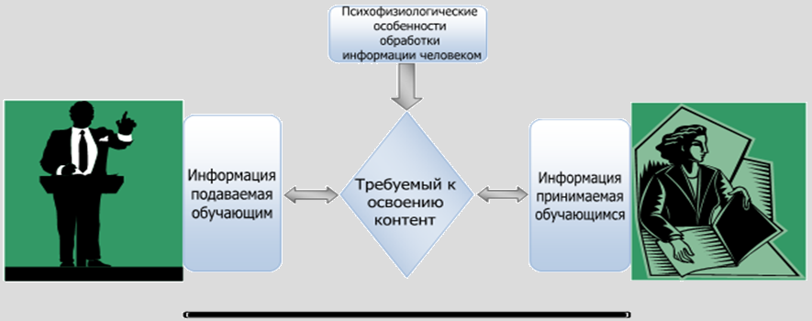
Проблемы интеграции когнитивных технологий
в обучение
Обучаемый получает Информацию из следующих источников:
Учебных материалов (Явные знания)
- Электронные учебные материалы (ЭУМ)
- Интернет ресурсы
- Учебные книги …
Прямое взаимодействие с преподавателем. (Не явные знания)
В основе любого обучения лежит информационный обмен.
Notes:
При этом следует различать понятия "образование" как система и как процесс, соответственно, понятия "учебно-
воспитательная система" и "учебно-воспитательный процесс".
Ключевое слово воспитание, которое необходимо для распознавания объекта обучения и выбора метода обучения.
Зададимся вопросом как заниматься воспитанием дистанционно и как выбрать наиболее эффективный метод обучения не зная объекта управления (обучаемого).
Вывод: Дистантная педагогика не может обеспечить качество и эффективность электронного образования.
Следовательно все системы электронного дистанционного обучения построенные на основе педагогики не обеспечивают качество и эффективность обучения.

Slide 14


Адаптация
Чтобы упростить процесс обучения для ученика его надо индивидуализировать!
адаптация обучаемого
Коммуникационное взаимодействие:
с преподавателем
учебными
материалами
адаптация материалов и обучающего
адаптация как обучаемого так и обучающего
Notes:
Надо отметить, что любая информационно образовательная среда строиться на коммуникационном взаимодействии, с преподавателем и учебными материалами, а это взаимодействие требует индивидуализации.
В педагогике индивидуализация начинается с воспитания, иными словами с распознавания объекта обучения, ибо не зная объекта обучения, невозможно индивидуализировать процесс обучения.
Но как упростить процесс обучения для ученика в информационно образовательной среде?
Осуществить это можно путем адаптации обучения, существуют три метода адаптации обучения.
Первый и наверное самый распространённый, это когда ученик подстраивается под учебные материалы и преподавателя (адаптация обучаемого). Второй это когда происходит адаптация материалов и обучающего. Третий вариант это адаптация как обучаемого, так и обучающего и его учебных материалов. Переход ко второму и третьему методу адаптации требует изменения способа обучения.

Slide 15


Адаптация
Изменение способа обучения
Переход электронного
обучения на новый способ
в основе которого лежит
не педагогика, а соционика.
Соционика – наука,
изучающая процесс
переработки информации из
окружающего мира психикой
человека.
Notes:
Переход электронного обучения на новый способ в основе которого лежит не педагогика, а соционика. Это веянье времени, и желание человека хоть как то догнать, технологическую революцию.
Соционика – наука, изучающая процесс переработки информации из окружающего мира психикой человека.
Соционика не заменяет другие версии психологии, педагогики, социологии, семиотики, можно долго перечислять все дисциплины, усиливающие хаос знаний человека о себе и других, а дает практичный способ их укрупнения, проверки, упорядочения и дополнения. Соционика не противопоставляет себя другим наукам а их дополняет и организовывает.

Slide 16
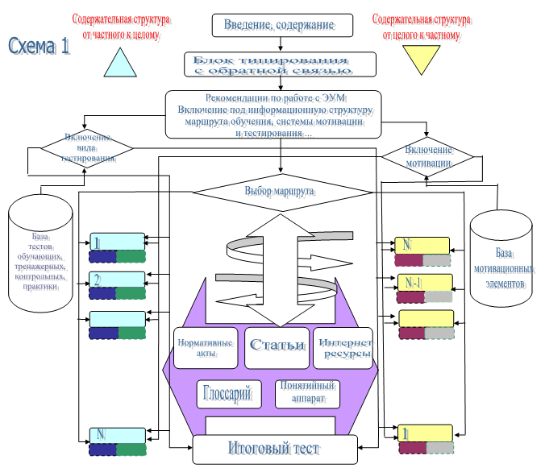
Модель построения материалов

Slide 17
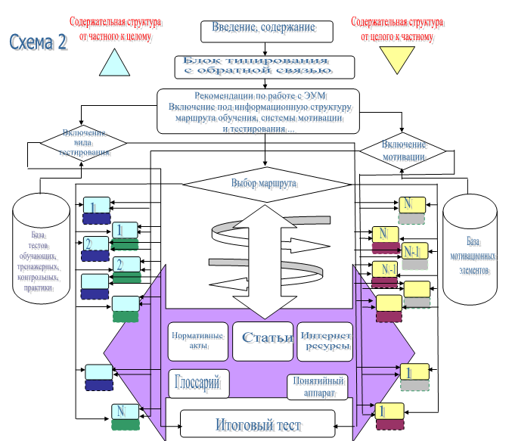
Модель построения материалов

Slide 18
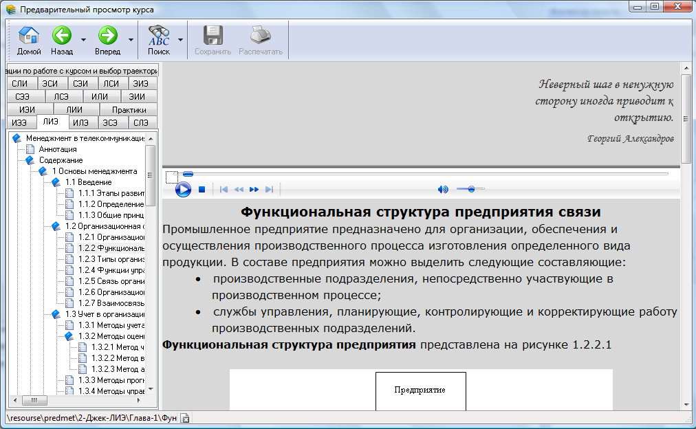
Пример реализации в TestBOX

Slide 19

Адаптация
Как собираемся адаптировать?
Кого вы будете адаптировать?
Сумма
аспектов
Установка на вид деятельности
Стимулы к деятельности
Тип мышления
Сумма
аспектов
Вид восприятия
Интертипные отношения
Темпераменты
Стрессоустойчивость
Notes:
Адаптация обучения будет происходить по сумме аспектов, и от личного понимания информационных аспектов обучения участниками информационной образовательной среды, будет зависит эффективность учебного процесса.
Установка на вид деятельности-УПРАВЛЕНЦЫ-СОЦИАЛЫ-ГУМАНИТАРИИ-САЙЕНТИСТЫ.
Когда двое делают одно и то же, получается не одно и то же. – кажется так сказал Теренций.
Стимулы к деятельности- УНИКАЛЬНОСТЬ-СТАТУС-БЛАГОСОСТОЯНИЕ- САМОРЕАЛИЗАЦИЯ.
Тип мышления – ПРИЧИННО-СЛЕДТВЕННОЕ –-ДИАЛЕКТИКО-АЛГОРИТМИЧЕСКОЕ--ГОЛОГРАФИЧЕСКОЕ- -ВИХРЕВОЕ
Вид восприятия – Речевой –Аудиальный- Кинестетически- Зрительный.
Интертипные отношения - варианты отношений между 16 типами людей.
Темпераменты – без которых не обойтись при управлении классом
Стрессоустойчивось – Устойчивые – Тренируемые- Стрессотормозные- Стрессонеустойчивые
Выработка личностного понимания аспектов будет проходить через обучение каждой группы участников образовательной среды (ученики, педагоги, родители и администрация).

Slide 20
Принципиально новый подход к управлению талантами
Старый способ | Новый способ
За управление людьми отвечает отдел персонала | Все управленцы, начиная с президента, отвечают за укрепление своего коллектива талантов
Мы предоставляем хорошую зарплату и льготы | Наша компания, должности и даже стратегия ориентированы на то, чтобы привлекать талантливых людей. Наем персонала похож на маркетинг
Наем персонала похож на процесс покупки
Мы думаем, что развитие происходит благодаря программам обучения | Мы способствуем развитию главным образом через последовательность повышающих профессионализм заданий, инструктирование и наставничество
Мы относимся ко всем одинаково, и нам нравится мысль, что у всех одинаковые способности
 | Мы вознаграждаем всех сотрудников, но дифференцируем вложения в сотрудников групп А, В, и С
Notes:
Совокупность этих пяти обязательных действий опредекляют принципиально новый способ управления талантами.

Slide 21
Дефицит талантов
Старая реальность | Новая реальность
Людям нужны компании | Компаниям нужны люди
Конкурентное преимущество — оборудование, капитал и расположение | Конкурентное преимущество — талантливые люди
Более талантливые работники имеют некоторое значение. Дефицит рабочих мест | Более талантливые работники имеют огромное значение. Дефицит талантливых людей.
Сотрудники верны компаниям, и это есть гарантия их занятости | Люди склонны к смене компаний, а их обязательства краткосрочны
Люди принимают предлагаемый стандартный компенсационный пакет | Люди требуют гораздо больше
Notes:
Война за таланты создает новую реальность делового мира.
Структурные силы, движущие войной за таланты, имеют два глубоких проявления.
Во-первых, власть перешла от компании к человеку. Теперь у талантливых людей есть более мощный рычаг, повышающий их карьерные ожидания. Стоимость таланта растет. Это хорошая новость для работников, но она ставит еще одну сложную задачу перед компаниями: им придется постараться, чтобы выиграть битву за талантливых менеджеров.
Второе проявление заключается в том, что умелое управление талантами стало ключевым источником конкурентного преимущества. Компании, которые эффективнее привлекают, развивают, вдохновляют и удерживают талантливых работников, получат лучшую, чем другие, долю этого критического дефицитного ресурса и резко повысят свои результаты.

Slide 22


Принципиально новый подход к управлению талантами
Пять обязательных действий для компаний, которые
хотят выиграть войну за талантливых сотрудников и
сделать таланты конкурентным преимуществом:
Примите установку на таланты
Сделайте ваше предложение привлекательным
Перестройте стратегию найма
Обеспечьте процесс непрерывного развития персонала
Дифференцируйте и вдохновляйте ваших людей
Notes:
Работа с талантами никогда не заканчивается и можно ожидать, что уже в первый же год ваши действия окажут огромное влияние на организацию.
Суть более эффективного управления талантами — не в улучшении кадровых процессов, а в новой установке мышления.

Slide 23
Установка на таланты
Старые представления | Новое отношение к талантам
Неопределенное понятие, что «люди - наш ценнейший актив». | Глубокая убежденность, что более талантливые сотрудники приводят к повышению результативности компании.
Управление людьми - обязанность НR-отдела. | Все управленцы отвечают за усиление своего коллектива.
Раз в год мы отводим два дня на планирование преемственности | Управление талантами - основная часть управления компанией.
Я работаю с сотрудниками, которых «унаследовал». | Я иду на смелые действия, чтобы построить нужную мне команду.
soft.rosko@mail.ru
Notes:
Успешность компании во многом зависит от установки на таланты.
Представьте, что вы удвоите эффективность найма. Представьте, что вам удастся развивать больше сотрудников для полного раскрытия их потенциала. Представьте, что вы вдвое сократите показатель текучести кадров. Представьте, что среди ваших сотрудников будет больше людей с самой высокой результативностью и меньше людей с результативностью ниже средней. Представьте, как все это отразится на эффективности вашей компании. Представьте, какое конкурентное преимущество вы получили бы, если бы во всех звеньях вашей организации работали более талантливые люди.
Самое важное относится к изменению отношения в работе с выдающимися сотрудниками. Это — отправная точка. Как только менеджер поверит, что отвечает за работу с талантами, остальные обязательные действия станут логичными и естественными.
Это — признание того, что именно более талантливые сотрудники приводят в движение все остальные рычаги успеха. Ведь ориентация на таланты — катализатор, который активизирует остальные обязательные действия для построения команды, состоящей из талантливых людей.

Slide 24
На что ориентируются менеджеры?
Старые ожидания | Новые ожидания
Большой бюджет и много подчиненных | Новые задачи и увлекательные направления работы
Традиционная иерархия компании | Горизонтальная, изменчивая, гибкая организация
Перспективы на тридцать лет, хорошая зарплата и пенсионный план | Перспективы на пять лет, благосостояние связано с создаваемой ценностью
Неуклонный подъем по служебной лестнице | Прыжки «с камня на камень»
Notes:
На что ориентируются талантливые менеджеры при выборе работодателя.
во-первых, им нужна увлекательная, требующая усилий работа, которая их воодушевляет. Они хотят, чтобы их вдохновляла миссия компании, чтобы они могли открывать новые направления и запускать новую продукцию; и чтобы их работа была ответственной и давала возможность профессионального роста.
Во-вторых, менеджеры хотят работать в отличных компаниях с хорошим управлением, яркими лидерами, культурой, ориентированной на результаты, и в атмосфере открытости и доверия.
В-третьих, люди ищут возможности увеличить свое благосостояние и хотят, чтобы оплата являлась признанием их личного вклада. Деньги сами по себе важны, но требуется еще и психологическое удовлетворение.
В-четвертых, менеджеры хотят от компании помощи в развитии своих навыков. Это особенно важно сегодня, когда люди осознали, что занятость им может обеспечить только набор навыков и опыт, который они предлагают на рынке труда.
И наконец, менеджеры указали, что хотят иметь такую работу, которая бы оставляла им время заниматься своей личной жизнью.

Slide 25
Благосостояние и вознаграждение
Старые принципы оплаты | Новые принципы оплаты
Платить согласно должности | Платить в соответствии с результативностью работника
Оплата определяется объемом работы и рангом | Оплата определяется созданием ценности
Платить столько же, сколько другим в компании (внутреннее равенство в оплате) | Платить столько, сколько человек мог бы получать в другой компании (рыночное равенство в оплате)
Установить диапазон оплаты и нанимать в его пределах | Нарушать правила вознаграждения, чтобы нанять нужного кандидата
Notes:
Переход к новым методам привлечения и удержания талантливых работников связан с изменениями принципов оплаты.
На рынке труда специалист теперь выступает как его субъект, предлагающий себя в качестве услуги по коммерческому использованию своего интеллектуального и физического потенциала, багажа знаний и опыта. Именно эти возможности личности отличают «профи» от «работяги», формируют разницу в их покупательской стоимости и в цене оплаты труда.

Slide 26
Дифференцируйте и вдохновляйте ваших людей
Стремясь стать справедливыми и тактичными руководителями, многие предпочитают думать, что все сотрудники в равной степени талантливы, и относиться к ним одинаково.
Для дифференциации необходимо оценить результаты и потенциал сотрудников и в соответствии с этими данными предоставлять им возможности продвижения по службе, вознаграждения и развития.
При этом нужно вкладывать средства в сотрудников класса А, чтобы удерживать и развивать их;
воодушевлять и обучать сотрудников класса В, чтобы они прилагали все усилия;
и решительно поступать с сотрудниками класса С — либо помогать им повысить результаты, либо снимать их с ключевых позиций.
Notes:
Многим компаниям неудобно с моральной точки зрения распределять людей по классам А, В и С. Для дифференциации компания должна быть готова признать, что среди множества ее преданных и трудолюбивых сотрудников есть различия по вкладу в общую результативность и воздействию на организацию.
Часто при оценке руководители чувствуют себя неловко: им кажется, что они судят других. Но важно помнить: вы не судите сотрудников, а лишь оцениваете их результаты.

Slide 27
Таблица результативности/потенциала
в ы с о к и й П О Т Е Н Ц И А Л н и з к и й | Сотрудники класса С Предупредить Обеспечить коучинг Подумать, занимает ли сотрудник подходящую должность | Сотрудники класса А Планировать следующее задание Обеспечивать дополнительный коучинг | Сотрудники класса А+ Планировать ряд заданий Добиться достаточной оплаты
 | Сотрудники класса С Выводить из организаций | Сотрудники класса В Удерживать на месте | Сотрудники класса А Определить следующую возможность развития
Результативность Низкая Высокая
Notes:
Один из эффективных инструментов — таблица результативности/потенциала на слайде. Если все подразделения
используют единый стандарт оценки способностей, компания получит полную картину.
Еще один вариант — сетка, в которой на одной оси отмечаются результаты, а на другой — ценности компании.

Slide 28
Дифференцируйте и вдохновляйте ваших людей
Сотрудники класса А повышают результаты компании. Они создают наибольшую акционерную ценность — прямо либо косвенно, благодаря способности вдохновлять и мотивировать других, — и нужно делать в них соответствующие вложения. Узнайте, что им больше всего хотелось бы делать, и направляйте их карьеру в соответствии с их желаниями. Решайте все проблемы, которые могут вынудить их уйти, — например, если они разочаровались в начальнике или устают от частых командировок.
Необходимо развивать и вдохновлять сотрудников класса В, чтобы увеличить их способности и дать им заряд энергии, и удерживать их с помощью соответствующих вложений. Это улучшит их производительность, удовлетворенность и поможет некоторым из них перейти в класс А. Поощряйте их, стимулируйте рост и время от времени оцени­вайте их успехи.
Цель работы с сотрудниками класса С — помочь им перейти в класс В (или даже А) либо поменять работу. Иногда для этого нужно помочь им повысить свою эффективность; иногда — перевести на другую должность, где они могут достичь успехов, даже значительных; или же попросить их уволиться.

Slide 29
Дифференцируйте и вдохновляйте ваших людей
Старая этика | Новая этика
Мы делаем одинаковые вложения во всех сотрудников. | Одни люди талантливее и гораздо результативнее других, и мы делаем в них соответствующие вложения .
Мы платим самым результативным сотрудникам ненамного больше, чем сотрудникам со средними результатами | Мы платим самым результативным сотрудникам гораздо больше.
Я знаю, что этот сотрудник класса С, но давайте поступим с ним справедливо, Ведь он работает у нас уже 15 лет | Надо поступить справедливо по отношению к 20 подчиненным.
Менеджеров не нужно «гладить по головке» | Менеджерам, как и всем остальным, нужно знать, что их ценят.
Неэтично, когда менеджеры говорят о людях за их спиной | Менеджеры обязаны обсуждать сотрудников своей организации.
Недифференцированные похвалы мотивируют сотрудников в общем | Дифференциация стимулирует повышение результатов сотрудников и компании.
Notes:
Дифференциация и вдохновение сотрудников в комплексе образуют этику управления, и для многих компаний она будет значительно отличаться от привычных правил.

Slide 30

Оценка талантов
Процесс оценки талантов очень важен, и мы опишем его в подробностях: цель, участники, атмосфера и результаты. Эффективная оценка талантов так же существенна для компании с хорошим управлением, как и эффективная подготовка бюджета.
Оценка талантов — не то же самое, что традиционная ежегодная оценка результатов работы.
Оценивая таланты, руководящая команда рассматривает коллектив каждого подразделения, чтобы определить самых эффективных и неэффективных сотрудников и решить, как укрепить организацию.
Notes:
Дифференциация и вдохновение сотрудников в комплексе образуют этику управления, и для многих компаний она будет значительно отличаться от привычных правил.

Slide 31
Качество сотрудника
Эффективность
сотрудника
Соответствия типа сотрудника
степени активности
степени регламентированности поведения
степени роли воображения
степении эмпатичности.
Компетенции
Сотрудника
владение предметными знаниями
владение ИТ
Notes:
1.Оцените степень активности, которую предполагает данная должность. Если она имеет открытый характер, это значит, что количество внешних контактов должно быть так велико, что будет отбирать львиную долю рабочего времени. Работник закрытого типа вряд ли с ней справится на должном уровне.
2. Следующий шаг: определите, требует ли должность регламентированно-линейного поведения по одной и той же системе или же она мало регламентирована и предролагает частые переключения с одного задания на другое в свободном режиме, исходя из ситуации. Работник линейного типа будет недостаточно гибким, а действительно гибкий - недостаточно систематичным.
3. Роль воображения. Прикиньте, насколько инновационный характер имеет должность. Надо ли придумывать какие-то методы, разрабатывать новинки, или же просто хорошо использовать уже имеющееся. Работники творческого склада плохо подходят для рутинных дел. Большинство должностей, особенно в нижних эшелонах организации не требуют творческих способностей. Их лучше заполнять людьми с сенсорно-практическим интеллектом.
4. Критерий эмпатичности. Эмпатичные люди вникают в эмоционально окрашенные отношения между коллегами, а противоположные им рассудочные типы спокойно работают и без учета эмоционального фактора. В должностных инструкциях надо иметь указание на то, насколько должность требует глубины контакта с человеком. Может быть, это работа только с техникой или только с документами. Обслуживание требовательных клиентов, например, молчаливо предполагает, что им занимается работник, по своей природе ориентированный на субъекты, с их оттенками чувств и отношений.

Slide 32
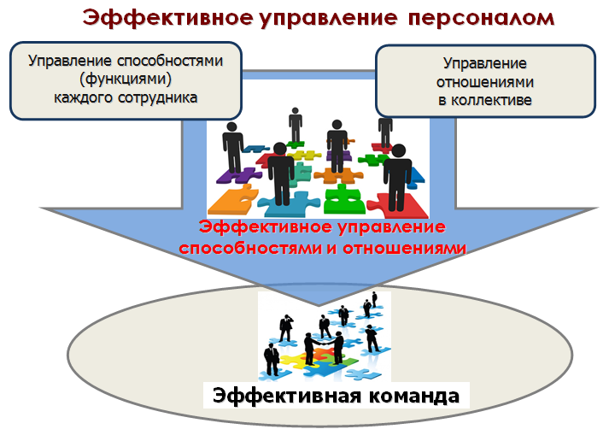
Типологические основы управления знаниями и персоналом

Slide 33
Эффективное управление организацией
Анализ коллектива
Управление
подбором персонала
Анализ функций
Управление
задачами
Кадровый
состав
Иванов
Сидоров
Петров
Соколов
Пупкин
Функции штатного расписания
Должность 1
Должность 2
Должность 3
Должность 4
Должность 5
Управление
функциями
Управление
Взаимоотношениями
Управление
компетенциями
Эффективное управление персоналом

Slide 34
Работа с талантами - обязанность каждого руководителя
Усиливая свой коллектив, руководитель должен добиться прихода
талантливых сотрудников на все уровни организации.
Мы определили шесть действий, которые он должен предпринять для
этого:
Активно участвовать в кадровых решениях на разных уровнях своей организации.
Руководить простым, но глубоким процессом оценки потенциала сотрудников.
Внушать установку на таланты всем управленцам во всей организации.
Вкладывать достаточно средств в развитие талантов.
Нести самому и возлагать на своих менеджеров ответственность за силу создаваемых команд.
Notes:
«Золотой стандарт» можно описать как одним предложением, так и обширным списком из 6—8 сфер компетенции (например, стратегическое мышление, умение общаться и т. д.), с подробным описанием действий, характеризующих отличную, среднюю и плохую результативность в каждой из этих сфер. В любом случае стандарт должен проводить четкое разграничение между отличной, средней и плохой результативностью.

Slide 35

В чем заключается ценностное предложение для сотрудников?
Ценностное предложение для сотрудников (ЦПС) — совокупность того, что день за днем испытывают и получают люди, работая в компании: от внутренней удовлетворенности работой до атмосферы на рабочем месте, руководства, коллег, вознаграждения и многого другого.

Slide 36

В чем заключается ценностное предложение для сотрудников?
Суть ЦПС — в том, насколько компания удовлетворяет потребности, ожидания людей и даже помогает сбыться их мечтам.
Талантливые люди стремятся к вескому ЦПС, как пчелы к цветку, и ежедневно на деле подтверждают свою готовность работать с максимальной отдачей, чтобы энергично и воодушевленно подходить к своим обязанностям.

Slide 37
Относитесь к ЦПС как к продуктовой стратегии
Применяйте те методы диагностики, которыми вы пользуетесь при разработке стратегии в отношении продукции или рынка:
Оцените силу своего ЦПС на сегодняшний день. Измерьте текучесть персонала отдельно среди эффективных сотрудников, новичков и в других ключевых группах. Проанализируйте соотношение тех, кто принял ваше предложение о работе, и тех, кто его отклонил, а также качество новых сотрудников.
Поймите потребности своих сотрудников. Проведите опросы и фокус-группы среди нынешних, потенциальных и бывших работников, чтобы понять, какие элементы ЦПС для них важнее всего и что заставляет их принять решение поступить на работу или уйти. Определите, для каких сегментов группы кандидатов ваше ЦПС наиболее привлекательно.

Slide 38
Планирования преемственности
Традиционное планирование преемственности | Обоснованная оценка талантов
Встреча на полдня раз в год в центральном офисе компании | Целый день в офисе каждого подразделения
Обсуждение возможных преемников | Обсуждение качества нынешних сотрудников.
Оценка работников | Оценка работников и силы коллектива каждого подразделения, а также обсуждение других вопросов, например удержания или привлечения сотрудников
Чопорные презентации | Подробные и откровенные обсуждения
Нет распределения оценок по категориям | Приводит к распределению оценок
Не согласовываются планы действий | Для каждого подразделения пишутся планы действий, а их выполнение затем контролируется.
«Бумажные» отчеты | Оценка так же важна и серьезна, как процесс составления бюджета, с реальной ответственностью и упором на результативность
Notes:
Цель планирования приемственности— найдя людей с новаторским подходом к работе, вывести компанию далеко за рамки обыденных показателей и ожидаемых результатов; осуществлять необычные, неожиданные перемещения талантливых сотрудников, признавая, что они могут создать значительную ценность, и требуя от них максимальной реализации способностей; внушать уверенность и энтузиазм по поводу ряда решений и действий по назначению и развитию людей, способных поднять компанию на новые высоты; построить более сильный коллектив, чем у конкурентов; победить на рынке и достичь выдающихся результатов.

Slide 39
Спасибо за внимание!

